Slide 1
RL aula 3
Previsão e Controle sem Modelo

Slide 2
Plano de hoje
Model-free Prediction
Monte Carlo
Temporal Difference
Model-free Control
On-policy
Off-policy

Slide 3
Métodos de Monte Carlo
Visão Geral
Aplicado a MDPs

Slide 4
Visão Geral
Usar aleatoriedade para resolver problemas
Até os que são a priori determinísticos
Baseado na Lei dos Números Grandes
Combinamos informação de amostras para aproximar soluções de problemas
Aproximar π
Aproximar integrais

Slide 5
Monte Carlo para MDPs
Podemos usar para Prediction e para Control
Aprende diretamente a partir de episódios de experiências
Aprende a partir de episódios completos
Precisa que o MDP seja episódico
É model-free

Slide 6
Monte-Carlo Policy Evaluation
Queremos encontrar v_{π} a partir dos episódios
Mas lembre que v é o valor esperado do retorno
E que podemos calcular o retorno:
Então podemos usar a média amostral para aproximar v

Slide 7




Versões
Todas começam com a geração de um episódio S₁, A₁, R₂, …, S_{k} ~ π
Every Visit
Toda vez que o estado aparece no episódio atualizamos:
First Visit
Fazemos a atualização apenas na primeira vez
No fim
Incremental Average
Nos permite modificar o MC para problemas não estacionários

Slide 8
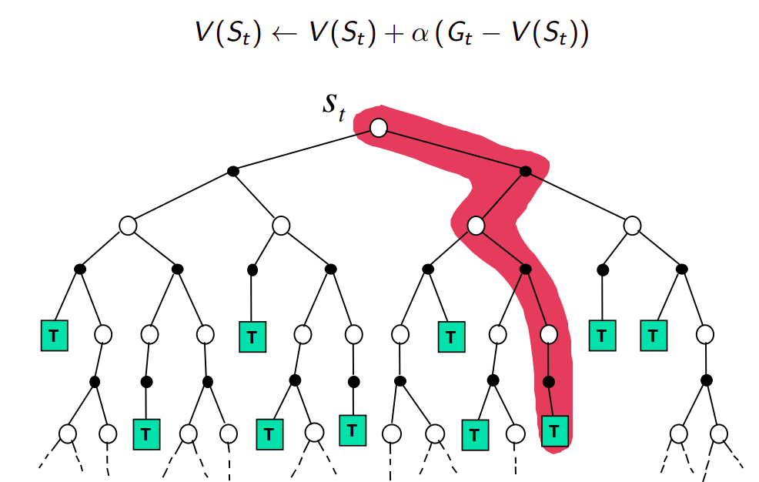
Diagrama de Backup do MC

Slide 9
Temporal-Difference Learning
Model-free
Aprende online através das experiências
Usa bootstraping: Aprende a partir de episódios incompletos
Aproxima a solução de DP usando amostragem
"Updates a guess towards a guess"
Disso temos:
TD Target: R_{t + 1} + 𝛄V(S_{t+1})
TD Error: Target - V(S_{t}) = ẟ_{t}

Slide 10
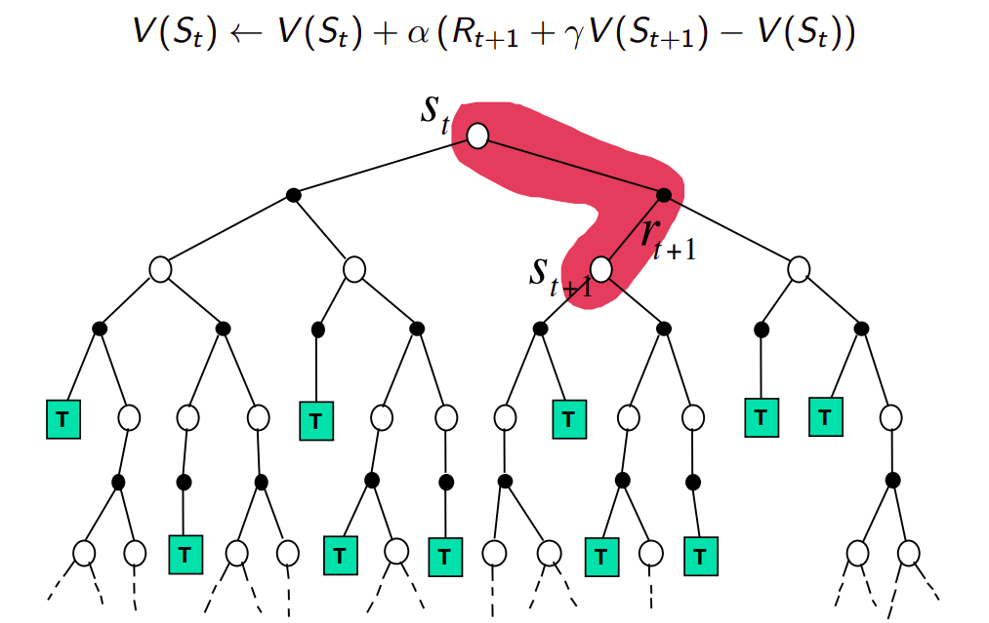
Diagrama de Backup do TD(0)

Slide 11
Comparação
TD aprende antes de saber o resultado final
TD aprende mesmo sem o resultado final
Funciona em non-terminating MDPs
Pode aprender a partir de sequências incompletas
Monte Carlo tem alta variância e 0 vício
G é um unbiased estimator de V
Boa convergência
Não é muito sensível ao valor inicial
TD tem baixa variância e um pouco de viés
G depende de vários passos com eventos aleatório, TD-target depende de um passo apenas
Em geral mais eficiente que MC
Mais sensível a valores iniciais

Slide 12
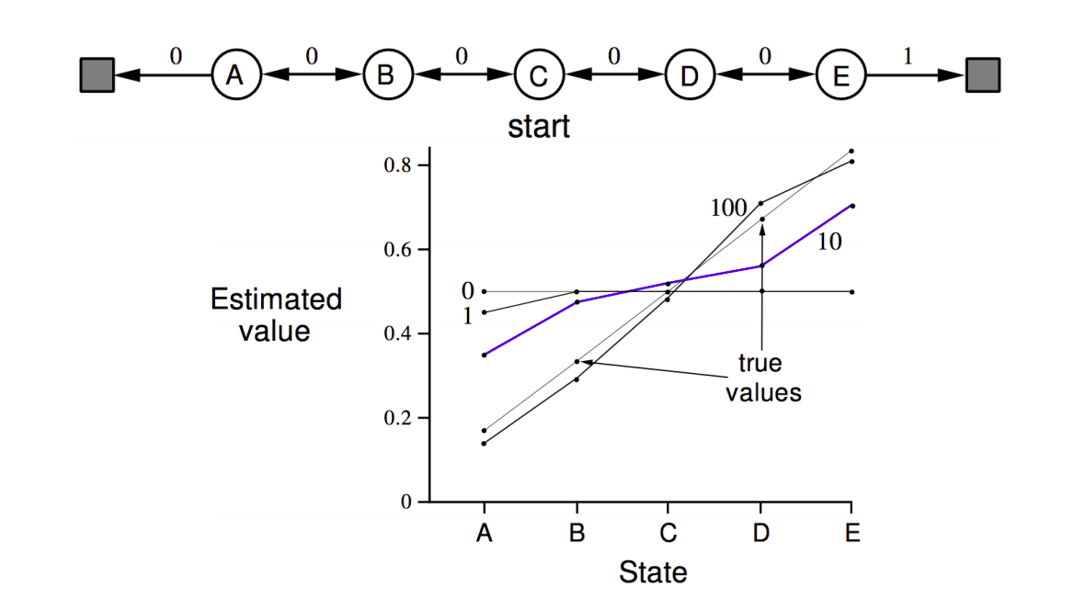
Exemplo da Random Walk
Fonte: David Silver, 4th lecture

Slide 13
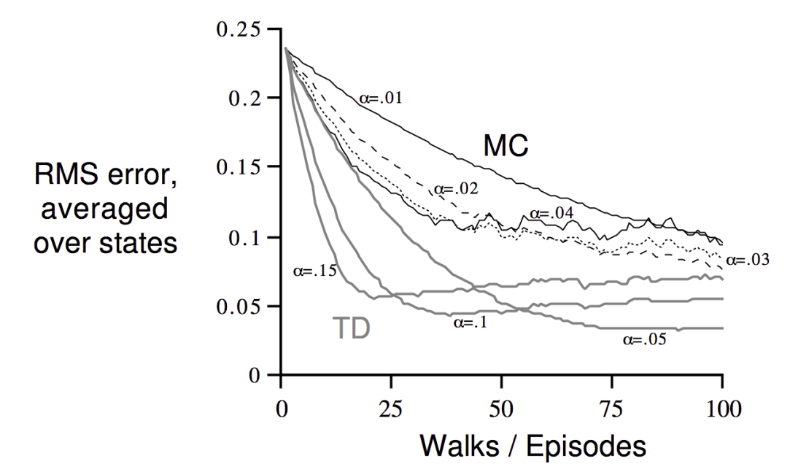
Exemplo da Random Walk: Comparação
Fonte: David Silver, 4th lecture

Slide 14
Batch MC e TD
Ambos os métodos convergem para v com experiência infinita, mas o que rola se tivermos um batch finito?
Vamos ter um conjunto de episódios, pegar uma amostra deles e aplicar TD(0) ou MC

Slide 15
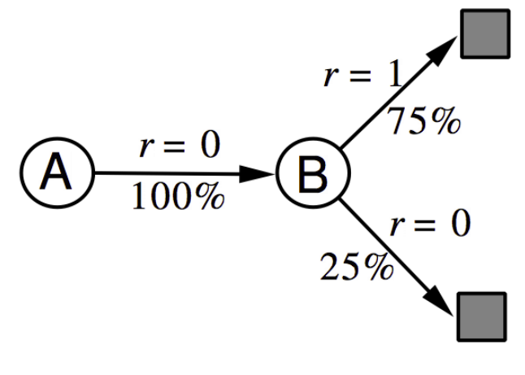
Exemplo A, B
2 Estados, gamma = 0, 8 eps de exp
(A, 0) -> (B, 0)
(B, 1)
(B, 1)
(B, 1)
(B, 1)
(B, 1)
(B, 1)
(B, 0)

Slide 16
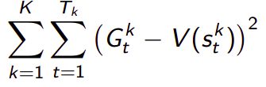
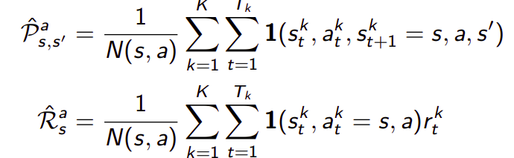
Batch MC e TD
Ambos os métodos convergem para v com experiência infinita, mas o que rola se tivermos um batch finito?
Vamos ter um conjunto de episódios, pegar uma amostra deles e aplicar TD(0) ou MC
Monte Carlo converge para a solução de menor MSE
TD(0) converge para a solução do MDP de maior verossimilhança

Slide 17
Comparação 2
TD se aproveita da propriedade de Markov
Mais eficiente em MDPs
MC não usa a propriedade de Markov
Melhor quando o problema não é um MDP
Bootstrapping: Usa um estimativa no Update
DP
TD(0)
Sampling: Usa uma amostra no update
TD(0)
MC

Slide 18
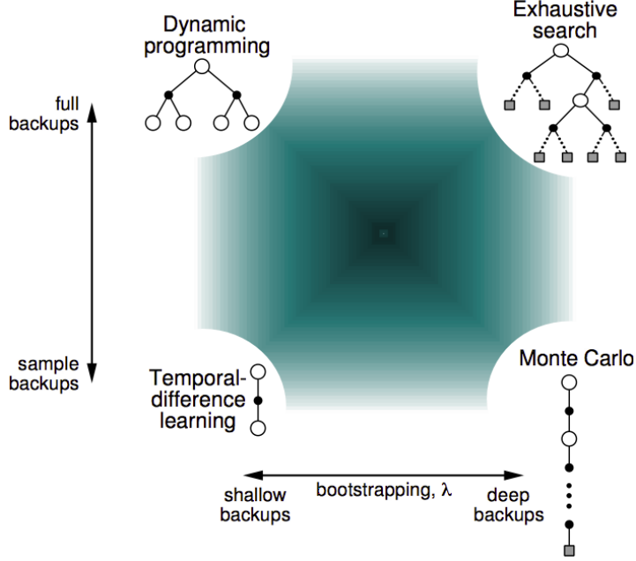
Visão Unificada de Reinforcement Learning

Slide 19
Model-Free Control
On Policy vs Off Policy
Monte Carlo Policy Iteration
Exploration Strategies
SARSA
Off policy

Slide 20
On-Policy vs Off-Policy
On-policy learning
Aprender sobre π usando experiências seguindo π
Off-policy
Aprender sobre π usando experiências de π'

Slide 21
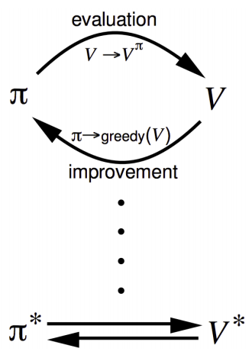
Generalised Policy Iteration
Policy Evaluation: Estimar v
Policy Improvement: Gerar uma policy melhor que a anterior

Slide 22
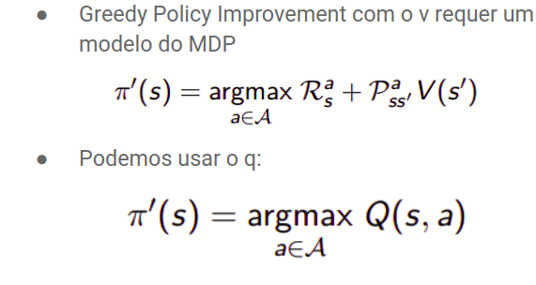
Monte Carlo Policy Iteration
Policy Evaluation: Estimar v usando Monte Carlo
Policy Improvement: Agir gulosamente em relação a v

Slide 23
Estratégias de Exploração
e-greedy
GLIE

Slide 24
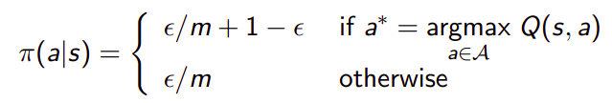
ε-greedy
Ideia mais simples para garantir exploração
Com probabilidade 1 - ε escolha gulosa
Com probabilidade ε escolher uma ação aleatória

Slide 25
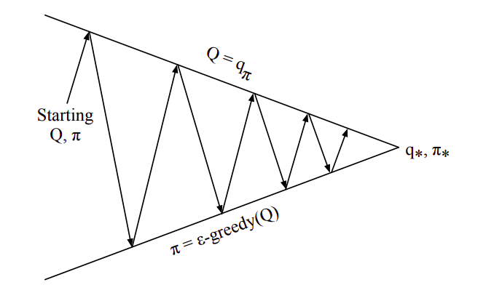
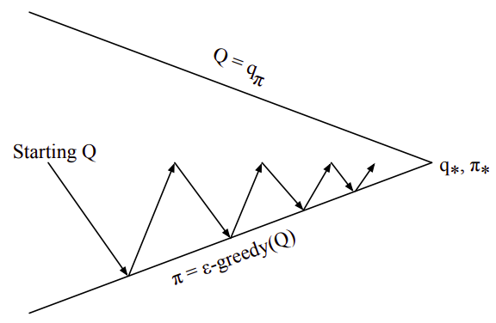
MC Policy Iteration and Control
Policy Iteration
Control

Slide 26
Greedy in the limit with infinite exploration
Também testa todas as ações infinitamente
A policy converge para uma policy gulosa
Efetivamente ε-greedy com decaimento do ε

Slide 27
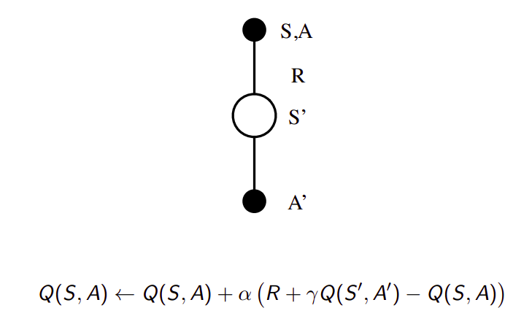
E TD?
Relembrando as vantagens de TD:
Menor variância
Online
Lida com sequências incompletas
Usar TD em vez de MC (Sarsa)

Slide 28
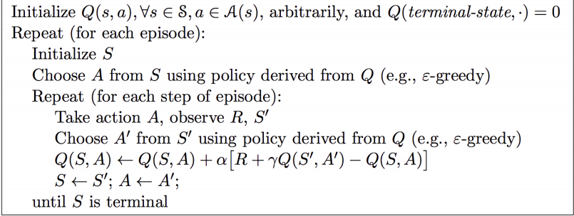
SARSA
Convergência garantida para alphas que são uma sequência de Robbins-Monro
Soma diverge
Soma dos quadrados converge

Slide 29
Off-Policy Learning
Policy evaluation em π' enquanto segue π
π' é target policy, π é behavior policy
Qual a relevância?
Aprender observando humanos ou outros agentes
Reutilizar experiência de policies antigas
Aprender sobre a policy ótima enquanto usa uma policy exploradora
Aprender sobre várias policies enquanto segue apenas uma

Slide 30
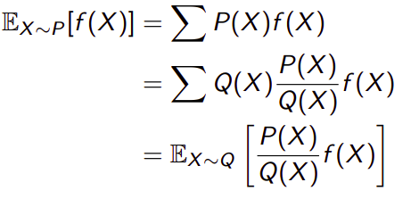
Importance Sampling
Estimar a esperança usando outra distribuição

Slide 31
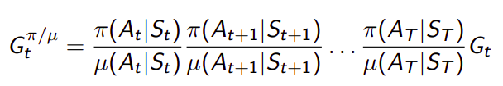
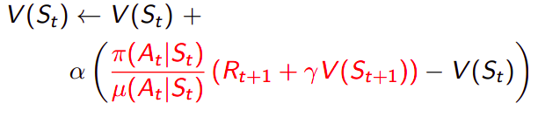
Importance Sampling
Monte Carlo
Pode aumentar muito a variância
TD
Variância bem menor que MC

Slide 32
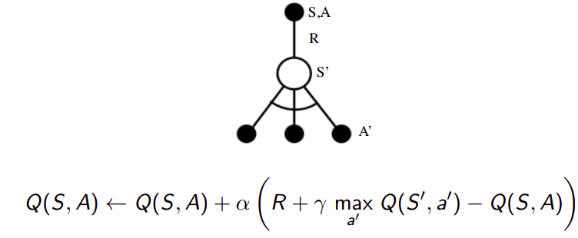
Q-learning
Aprender Q off-policy e sem importance sampling
Escolhemos a próxima ação A_{t+1} usando μ
Mas consideramos uma A' alternativa usando π
E fazemos o update de Q usando A'
Tomar target gulosa
Mas behavior exploratória (GLIE ou epsilon greedy)
"SARSAMax"

Slide 33
Recursos úteis
Dissecting RL Monte Carlo
Dissecting RL TD
Lilian Weng's A (Long) Peek into Reinforcement Learning
DeepMind RL course
Stack Exchange: Evey-Visit vs First-Visit

